Slide 1
²⁵Ezért mondom nektek: ne aggódjatok életetekért, hogy mit egyetek, vagy mit igyatok, se testetekért, hogy mibe öltözködjetek. Nem több-e az élet a tápláléknál, és a test a ruházatnál? ²⁶Nézzétek meg az égi madarakat: nem vetnek, nem is aratnak, csűrbe sem gyűjtenek, és a ti mennyei Atyátok táplálja őket. Nem vagytok-e ti értékesebbek azoknál? ²⁷Aggódásával pedig ki tudná közületek meghosszabbítani életét csak egy perccel is? ²⁸Mit aggódtok a ruházatért is? Figyeljétek meg a mező liliomait, hogyan növekednek: nem fáradoznak, és nem fonnak, ²⁹de mondom nektek, hogy Salamon teljes dicsőségében sem öltözködött úgy, mint ezek közül akár csak egy is. ³⁰Ha pedig a mező füvét, amely ma van, és holnap a kemencébe vetik, így öltözteti Isten, nem sokkal inkább titeket, kicsinyhitűek? Mt 6,25-30

Slide 2
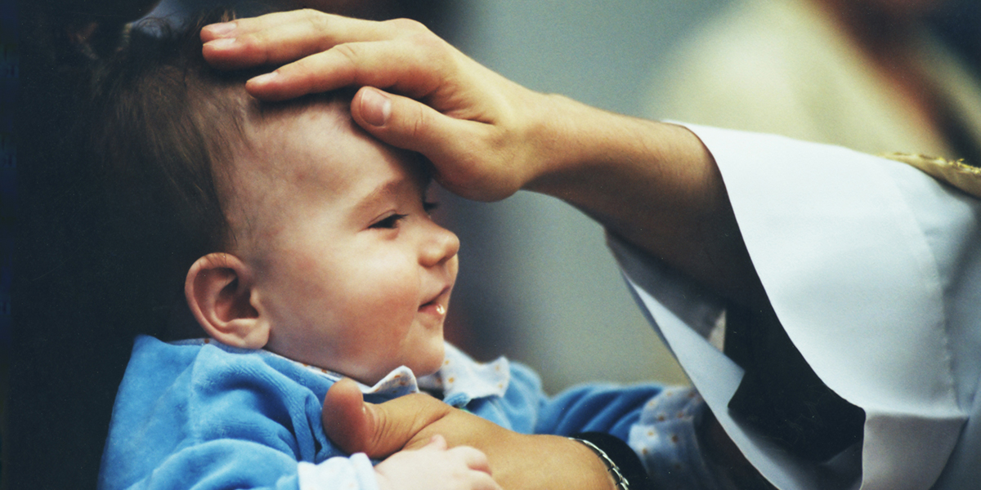

Slide 3
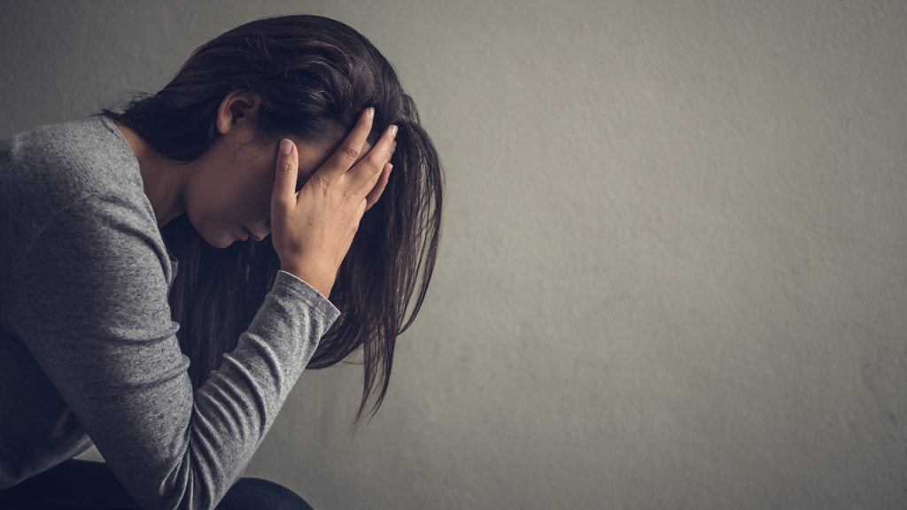
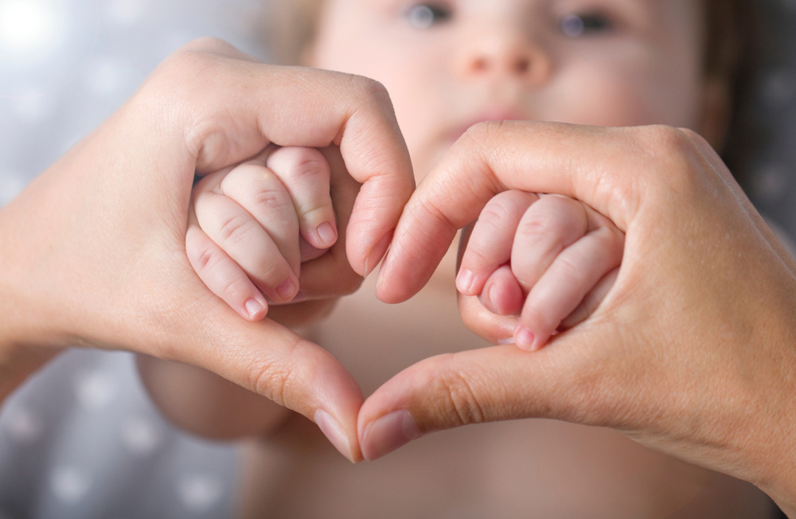
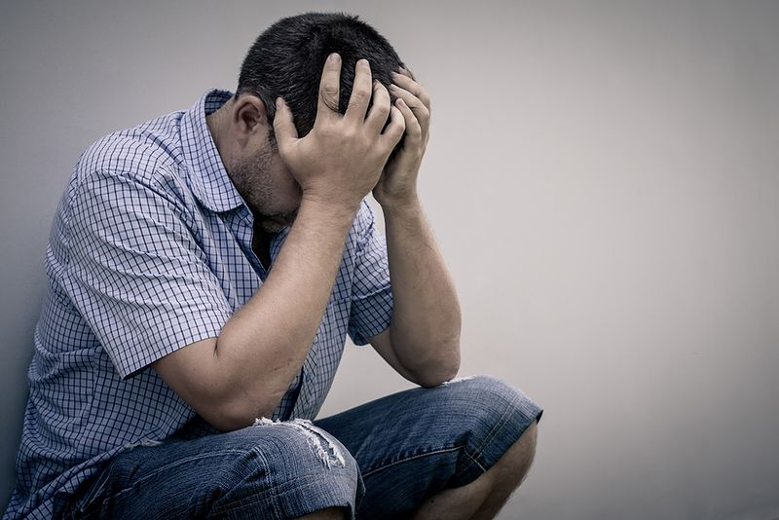
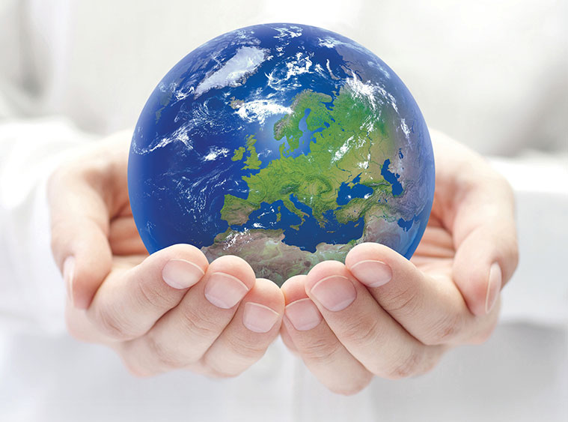
aggodalom
Bizalom
bizonytalanság
félelem
Biztonság

Slide 4
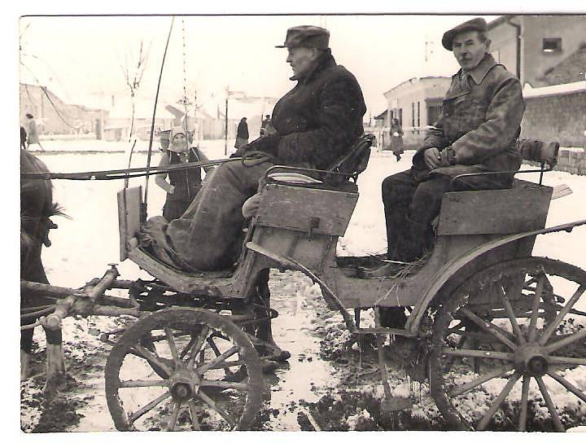
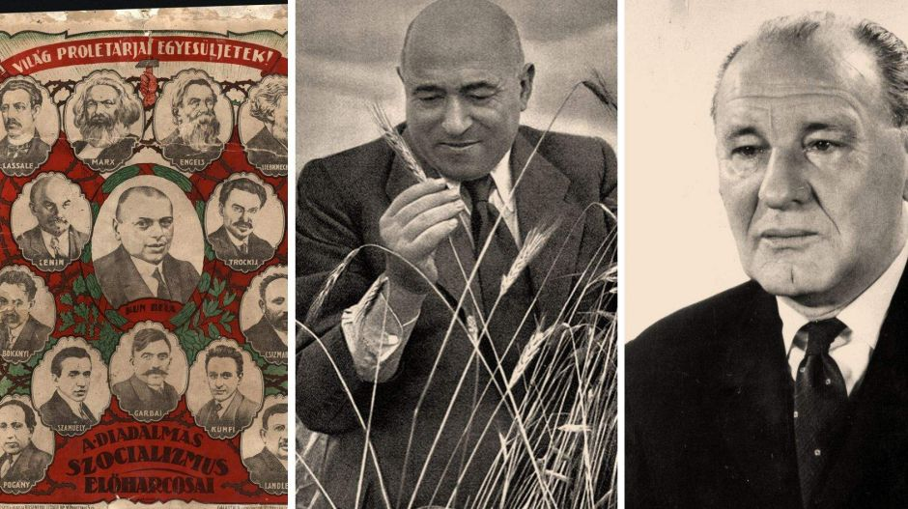
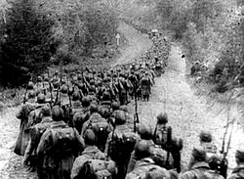
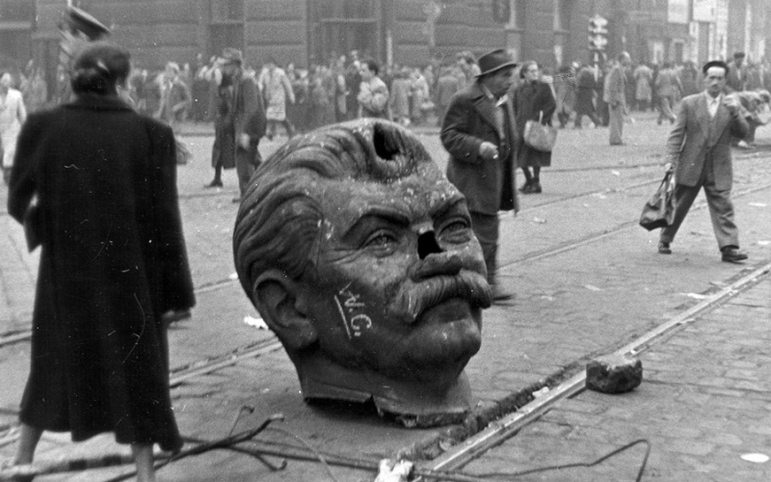
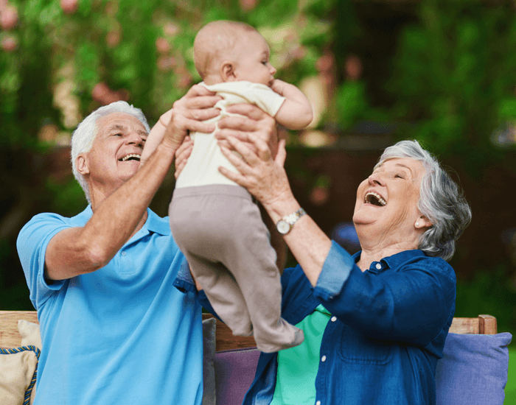
1939
1945
1990

Slide 5
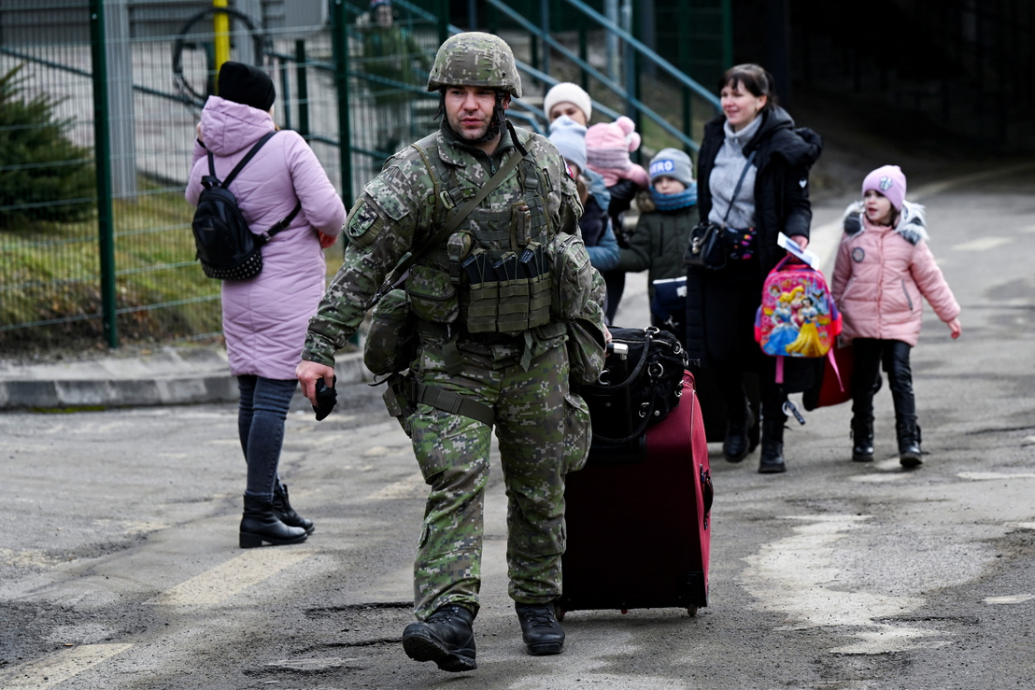
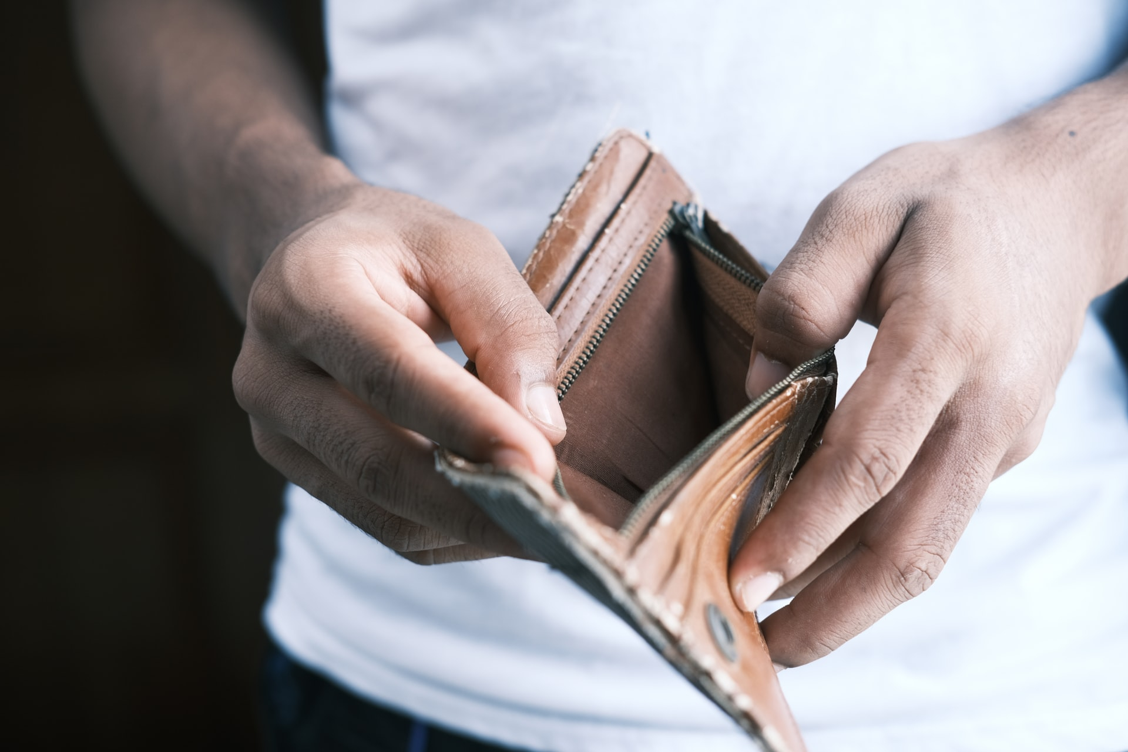
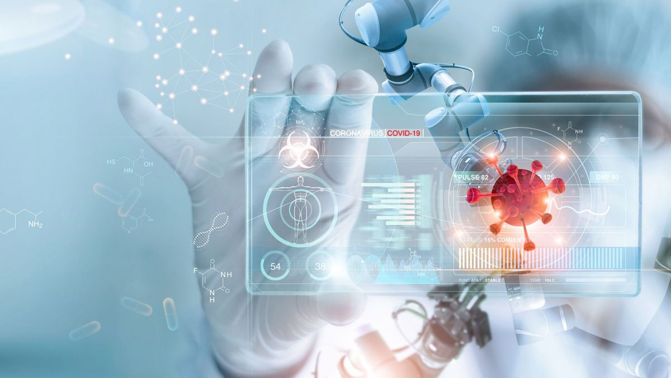
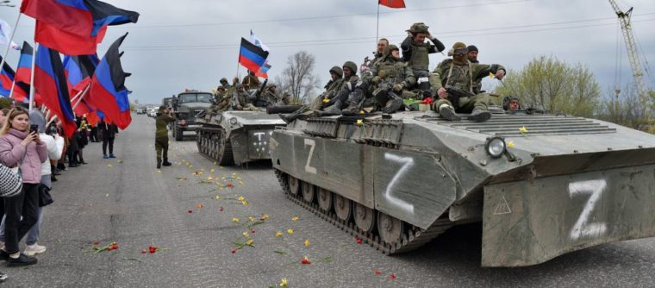
2008
2019
2022

Slide 6
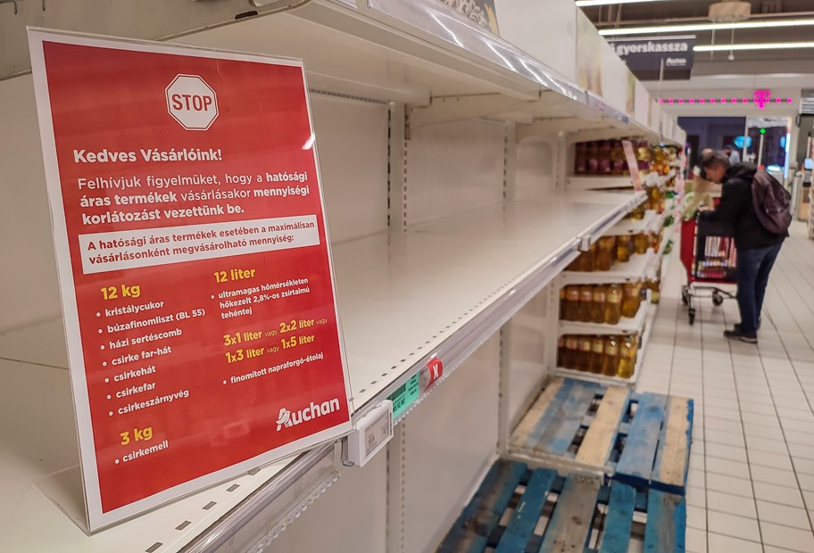
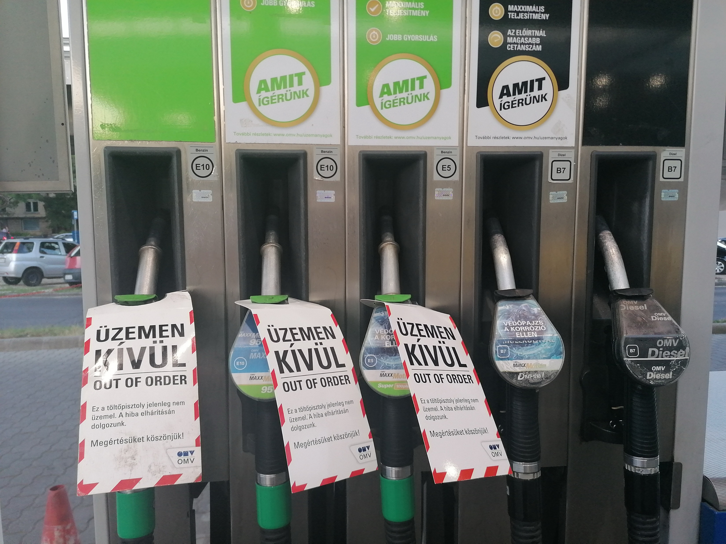

Slide 7
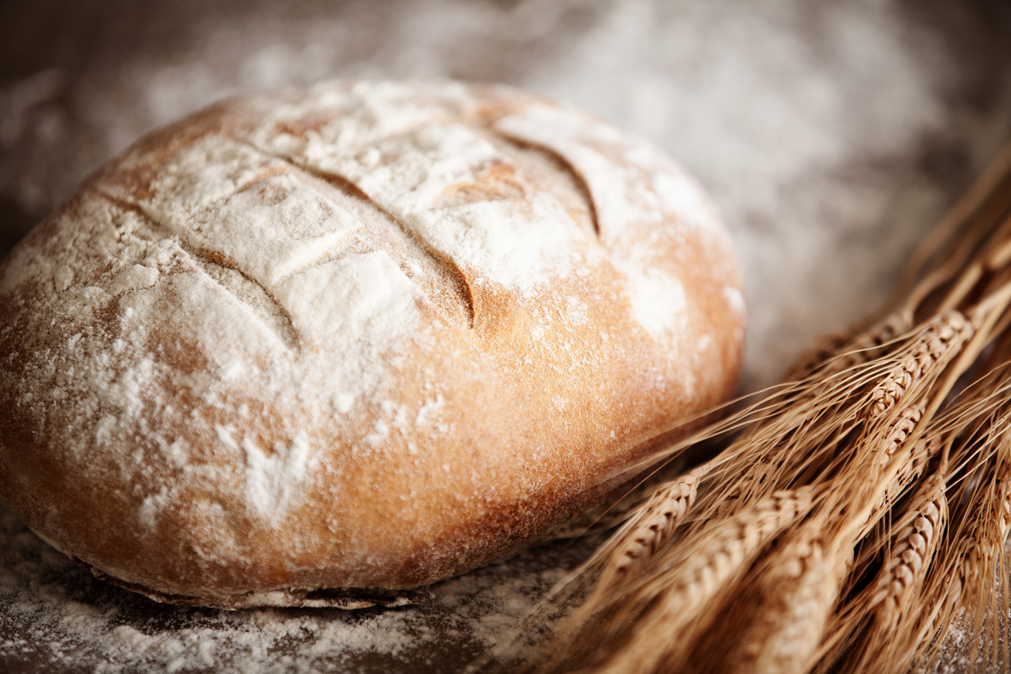
„mindennapi kenyerünket add meg nekünk ma…”

Slide 8
A félelem, a bizonytalanság,
az aggódás mögött ott van,
„mi lesz velem?” – kérdés
A bizalom mögött ott van, „Uram, te megadod idejében”
és ez ad biztonságot.

Slide 9
„Hozz nekem egy falat kenyeret is magaddal! ¹²De az asszony így felelt: A te Istenedre, az élő ÚRra mondom, hogy nincs honnan vennem. Csak egy marék liszt van a fazekamban, és egy kevés olaj a korsómban. Éppen most szedegetek pár darab fát, hogy hazamenve ételt készítsek magamnak és a fiamnak.
Ha azt megesszük, azután meghalunk.” I Kir 17,11b-12

Slide 10
„Hozz nekem egy falat kenyeret is magaddal! ¹²De az asszony így felelt: A te Istenedre, az élő ÚRra mondom, hogy nincs honnan vennem. Csak egy marék liszt van a fazekamban, és egy kevés olaj a korsómban. Éppen most szedegetek pár darab fát, hogy hazamenve ételt készítsek magamnak és a fiamnak.
Ha azt megesszük, azután meghalunk.” I Kir 17,11b-12

Slide 11
„¹⁴Mert így szól az ÚR, Izráel Istene: A lisztesfazék nem ürül ki, és az olajoskorsó nem fogy ki, míg az ÚR esőt nem ad a földre. ¹⁵Az asszony elment, és Illés beszéde szerint járt el. És evett ő is, meg az asszony és a háza népe is minden nap. ¹⁶A lisztesfazék nem ürült ki, az olajoskorsó sem fogyott ki, az ÚR ígérete szerint,
amit megmondott Illés által.” I Kir 17,14-16

Slide 12
„¹⁴Mert így szól az ÚR, Izráel Istene: A lisztesfazék nem ürül ki, és az olajoskorsó nem fogy ki, míg az ÚR esőt nem ad a földre. ¹⁵Az asszony elment, és Illés beszéde szerint járt el. És evett ő is, meg az asszony és a háza népe is minden nap. ¹⁶A lisztesfazék nem ürült ki, az olajoskorsó sem fogyott ki, az ÚR ígérete szerint,
amit megmondott Illés által.” I Kir 17,14-16

Slide 13
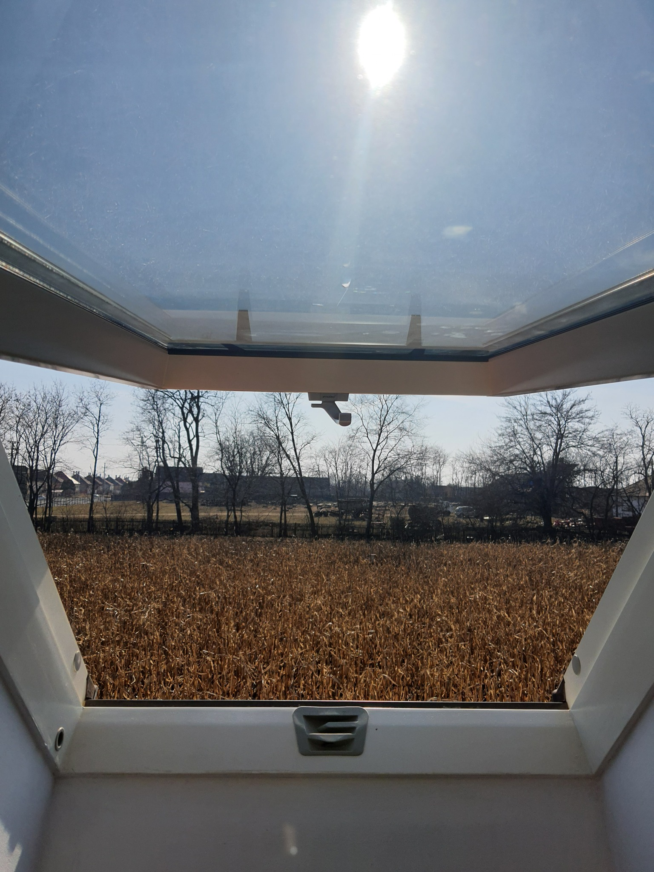
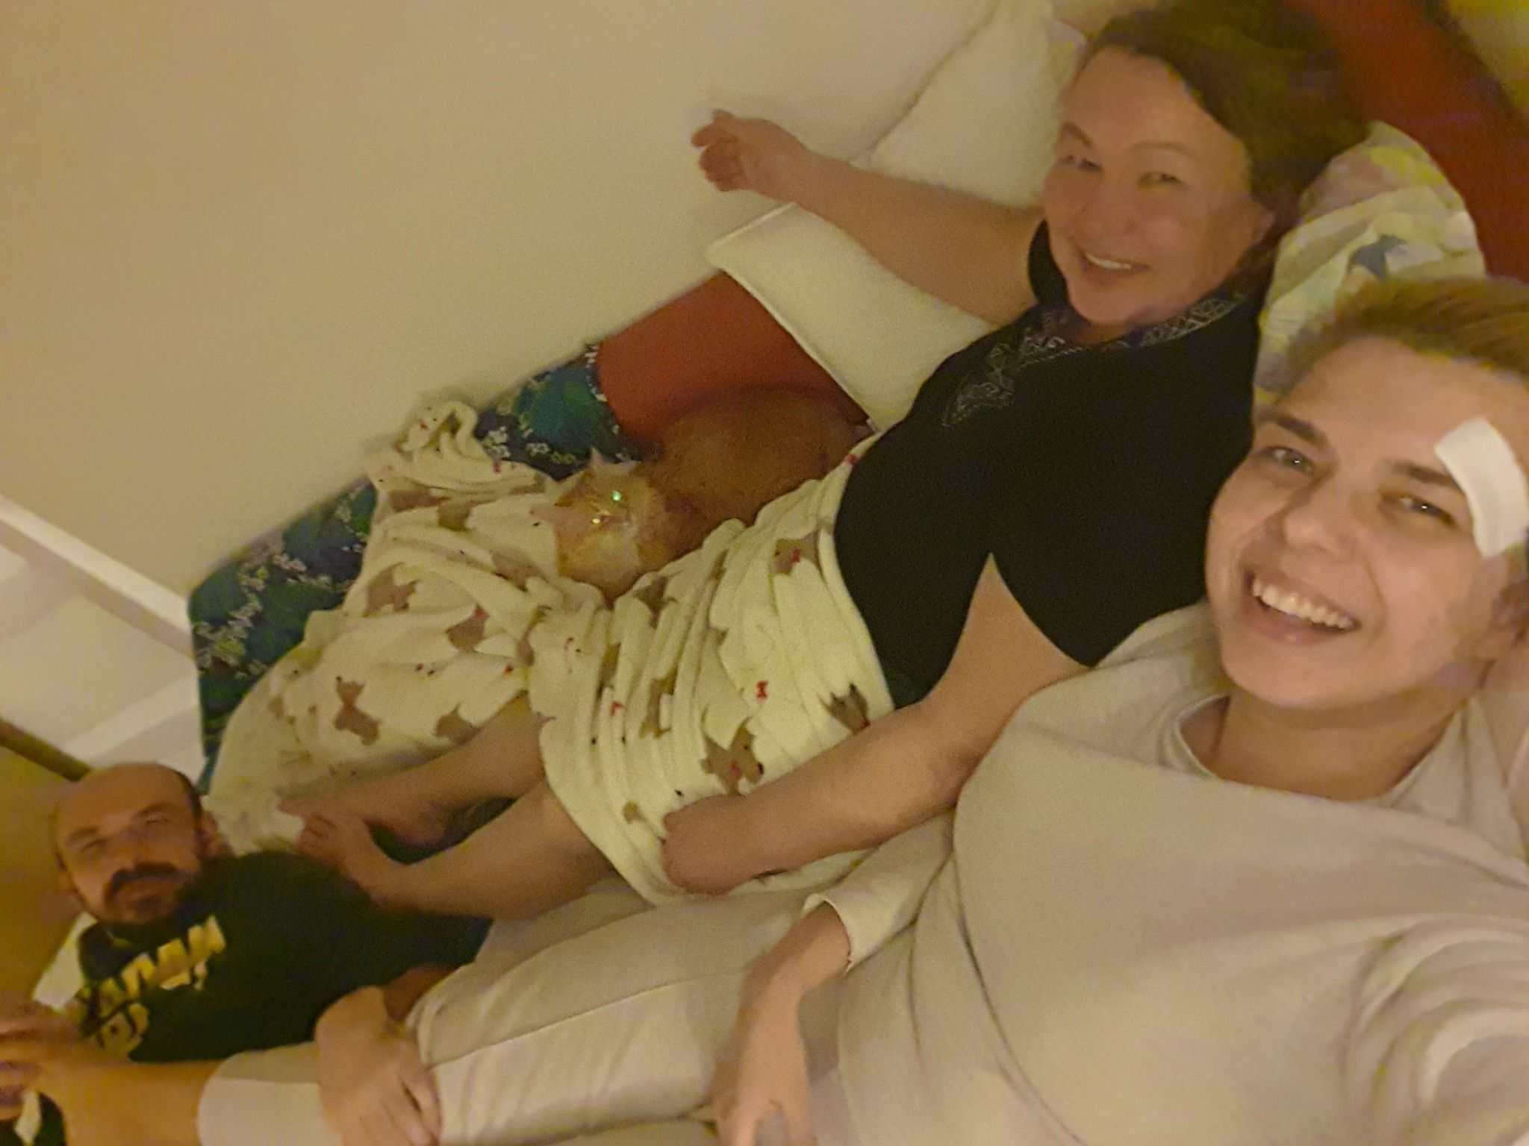

Slide 14
gondviseléstől
a Gondviselőig
Gondviselőtől
a Megváltóig
„³²Aki tulajdon Fiát nem kímélte, hanem mindnyájunkért odaadta, hogyne ajándékozna nekünk vele együtt mindent?” Róm 8,32

Slide 15
„³³De keressétek először az ő országát és igazságát, és ezek is mind ráadásul megadatnak nektek. ³⁴Ne aggódjatok tehát a holnapért, mert a holnap majd aggódik magáért: elég minden napnak a maga baja.” Mt 6,33

Slide 16
félelem
Bizalom
bizonytalanság
Biztonság
aggodalom
Krisztus nélkül
Krisztussal

